Slide 1
ICS期末章节总复习
（2-7章，连详）

Slide 2
章节概况
我们对计算机的探索是从学习计算机本身开始的。在2-6章，我们主要学习程序结构和执行，我们需要方法表示基本数据类型，然后我们考虑机器级指令如何处理这样的数据，以及编译器如何将C程序翻译成这样的指令。接下来，我们研究几种实现处理器的方法，帮助我们更好了解硬件资源如何被用来执行指令。一旦理解了编译器和机器级代码，我们就能知道如何通过编写C程序以及编译它们来最大化程序的性能。本部分以存储器子系统的设计作为结束，这是现代计算机系统最为复杂的部分之一。
第7章我们继续对计算机的探索，学习在系统上运行程序，进一步讨论一个构建和运行应用程序的系统软件。第七章我们学习链接器，它把程序的各个部分联合成一个文件，处理器将这个文件加载到内存，并且执行它。
这一部分的学习，能够帮助我们深入了解如何表示和执行应用程序。我们在这半个学期的学习中学到了如何写出安全、可靠且充分利用计算机资源的程序。

Slide 3
知识结构
信息的机器级表示
数据的机器级表示
程序的机器级表示
计算机子系统简介
处理器系统
存储器系统
实操：优化算法
链接
四个重要部件
编译器
处理器
存储器
链接器

Slide 4
Ch2.信息的表示与处理
Class 1 位、字节和整数
整数表示
整数运算
Class 2 浮点数
IEEE浮点表示
浮点运算
主要学习目标——在位级上理解整数和浮点数的编码，并理解算术运算的数学特性

Slide 5
Bits Bytes and Integers
整数表示
计算机用二进制储存信息，基本单元是bit，代表一位0或1，我们通常用16进制来表示位模式
在计算机中，每个C数据类型有着自己固定的大小，它们的基本单位都是byte，1byte=8bits
整数（int)在机器表示中占有四个byte，分为有符号整数和无符号整数，前者最高位为符号位，表示的最大整数（Tmax）为2147483647，最小整数（Tmin）为-2147483647-1；
有符号数和无符号数之间可以相互转换（显式、隐式）
数字的位表示可以拓展或截断。零拓展/符号拓展，补码的截断
整数的运算
加、减（转化为补码加法）、乘、除
位运算
与传统运算相比有何不同？溢出问题->运算律是否适用？

Slide 6

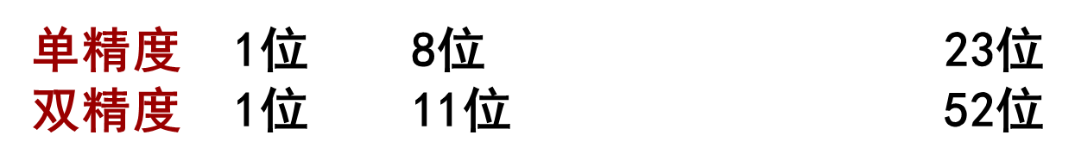
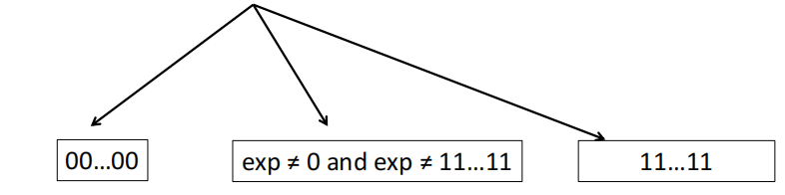

Floats
特殊值
无穷(frac=000…0)
+∞ ：0 1111 1111 000 0000 0000 0000 0000 0000
-∞ ：1 1111 1111 000 0000 0000 0000 0000 0000
NaN(frac≠000…0)
NaN ：x 1111 1111 xxx xxxx xxxx xxxx xxxx xxxx
浮点数的计算
IEEE浮点数表示法
$${(−1)}^{s}M2^{E}$$
$①$对阶②尾数计算③规格化④舍入⑤溢出判断
exp区编码阶码E
frac区编码尾数M
根据阶码，浮点数可以分成三种情况：
非规格化的 规格化的 特殊值

Slide 7
Ch2 考点
大小端表示法
常用小端法，低地址写低字节，高地址写高字节
常与其他知识点融合出现，如union、寻址（第九章）等
2016.四（2）
整数的运算和比较
无符号数和有符号数比较，有符号数转化为无符号数
注意运算符的优先级
不同类型数字转换导致的溢出和舍入问题
2015. 2 && 2017. 1
IEEE浮点数表示
学会举一反三
2015.1 && 2016.2 && 2017.2

Slide 8
Ch 3 程序的机器级表示
Class 3 机器级编程—基础
汇编代码和机器代码
寄存器、操作数、数据传送指令
算术运算和逻辑运算
Class 4 机器级编程—控制
条件码寄存器
if&&else
do&&while、while、for
switch
Class 5 机器级编程—过程
运行时栈
转移控制
数据传送
记忆管理
Class 6：机器级编程—数据
数组array
结构体struct
指针pointer
Class 7：机器级编程—高级主题
联合union
内存越界和缓冲区溢出
主要学习目标——了解C语言提供的抽象下面的东西。通过让编译器产生机器级程序的汇编代码表示，了解编译器以及它的优化能力，以及机器、数据类型和指令集。

Slide 9
Machine-Level Programming I: Basics
程序执行机器代码，用字节序列编码低级的操作。【包括处理数据、管理内存、读写储存设备上的数据，以及利用网络通信】
GCC C语言编译器以汇编代码形式产生输出
GDB 开始和停止、设置断点、执行（step)、disas检查代码、print检查数据
寄存器：被调用者保存寄存器（rbx、rbp、r12-r15）函数参数传递（rdi、rsi、rdx、rcx）
Imulq和idivq的特殊算术运算：高64位rdx，低64位rax，商rdx，余rax

Slide 10
Machine-Level Programming I: Basics
机器代码、 汇编代码和指令集架构（ISA）
机器代码：处理器执行的字节级的程序
汇编代码：机器代码的文本表示，人类可读的表示
指令集架构（ISA）：定义机器级程序的格式和行为，定义了处理器状态、指令的格式，以及每条指令对状态的影响
寄存器、操作数、数据传送指令
寄存器（16个）--特殊作用的寄存器
寻址（立即数寻址、绝对寻址、寄存器寻址、基址+偏移量、<比例>变址寻址）P121
数据传送指令（记忆特殊指令如movabsq、cltq、cqto）
算术运算和逻辑运算
lea指令
一元（如imul）和二元（如add）运算
移位操作（区分sar和shr）

Slide 11
一般算术运算会设置条件码，下面一些情况特殊。
leaq 不改变任何条件码
逻辑操作将CF，OF设为0
移位将CF设为最后一个被移出的位（*the last bit shifted out），OF设为0
INC和DEC指令设置OF和ZF，不改变CF
条件传送：两条分支上的结果都会被计算，根据条件码决定使用那个
不能（不适合）用的情况：
分支其中之一可能产生error 典型：空指针
分支其中之一会有副作用
分支求值复杂
注意：编译器可能会对if的条件进行优化

Slide 12
Machine-Level Programming II: Control
条件码寄存器CZSO
CF(进位，unsigned）ZF（零）SF（符号）OF（溢出，signed）以及它们的算术指令设置
CMP && TEST 指令（仅设置条件码）
基于条件码实现条件判断（SET, JMP, CMOV）
If else判断语句
条件控制（使用控制，基于jmp）
条件传送（使用数据，基于cmov）
while && for 循环
利用跳转和条件判断实现
switch语句
跳转表

Slide 13
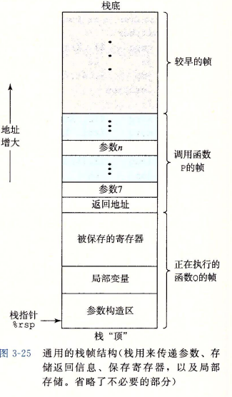
Machine-Level Programming III: Procedures
运行时栈
pushq和popq
call和return
转移控制
Call func()
Return
数据传送
Call func(arguments)
Return value
记忆管理
调用者和被调用者有责任维护自己保存的数据
不变

Slide 14
Machine-Level Programming IV: Data Machine-Level Programming V: Advanced Topics
异质的数据结构
将不同对象组合贷一起创建数据类型的机制：结构（struct）与联合（union）
数据对齐
数组分配和访问
基本原则（声明、地址表示）
指针运算 ：注意计算同一个数据结构中两个指针之差，结果要除以该数据类型的大小
嵌套数组（和第五章的优化结合）、定长数组、变长数组
指针
函数指针：从里往外读 int (*f)(int*)
内存越界和缓冲区溢出
attacklab
实用工具：GCC C语言编译器、GDB调试器

Slide 15
Ch3 考点
寻址方式
2016. 3
汇编指令（与C代码结合）
对mov、push、call、lea、cmov等指令掌握熟练
对循环、判断、函数调用等掌握熟练
基本会考一道大题（不算难），用期中的做题方法即可
2015.3（汇编代码与c代码之间的转换，考察lea和cmov）
2016.1 （汇编指令理解）
2019.2（汇编指令和数据对齐结合）
2015.二（汇编代码填空）
2016.二（汇编代码和c代码填空）
2017.二（汇编代码转化为c代码填空）
数据对齐
一般为struct和union
对齐原则：任何K字节的基本对象地址必须是K的倍数
2015.4、 2019.2
其他基本概念
重新好好读一下书，回顾期中前画的重点句子
2017.3（缓冲区溢出）

Slide 16
Ch 4 处理器体系结构
Class 8 处理器架构：ISA和逻辑设计
Y86-64指令集体系结构
逻辑设计和硬件控制语言HCL
Class 9 处理器架构：顺序实现
将处理组织成阶段
SEQ硬件结构
SEQ的时序
SEQ阶段的实现
Class 10处理器架构：流水线
流水线原理基础
Y86-64的流水线实现
主要学习目标：了解SEQ和PIPE处理器体系结构和工作原理

Slide 17
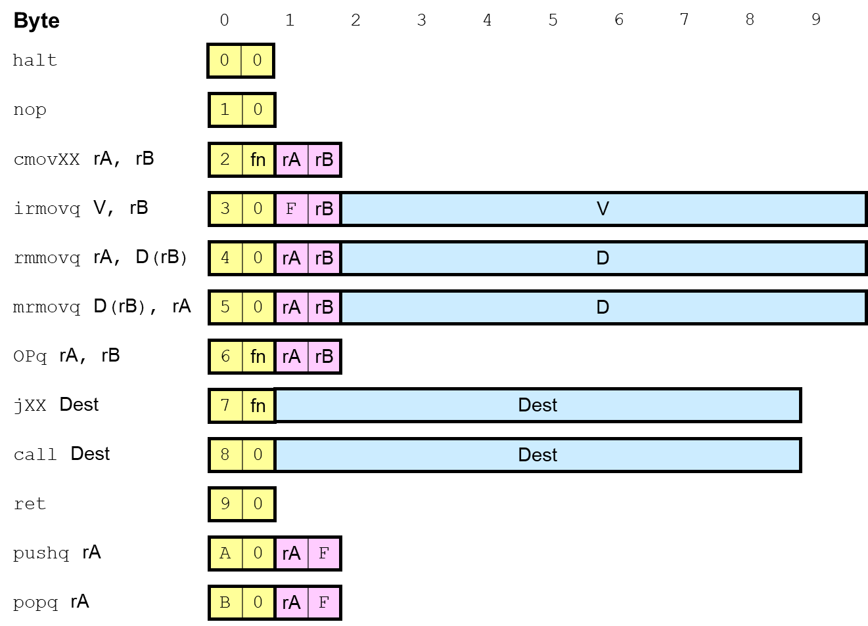
Processor Architecture I: ISA & Logic Design
Y86-64指令集体系结构
区分于x86-64
程序员可见状态：寄存器、条件码、Stat、内存、PC
指令与异常（AOK/HLT/ADR/INS)：
CISC与RISC
逻辑设计和硬件控制语言HCL
逻辑门
组合电路和HCL表达式
存储器和时钟
Application
Program
Compiler
OS
ISA
CPU
Design
C
MIN3
B
Min3
A
Circuit
Design
int Min3 = [
A < B && A < C : A;
B < A && B < C : B;
1 : C;
];
State = x
State = y
Chip
Layout
x
Rising
clock
y
Input = y
Output = x


Output = y

Slide 18
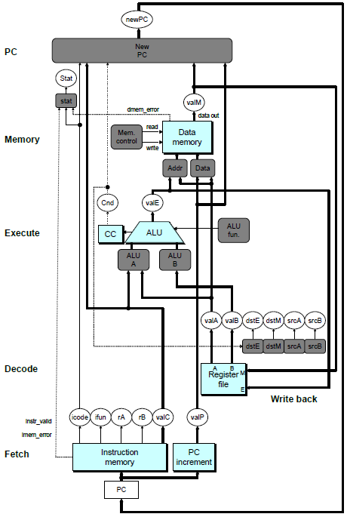
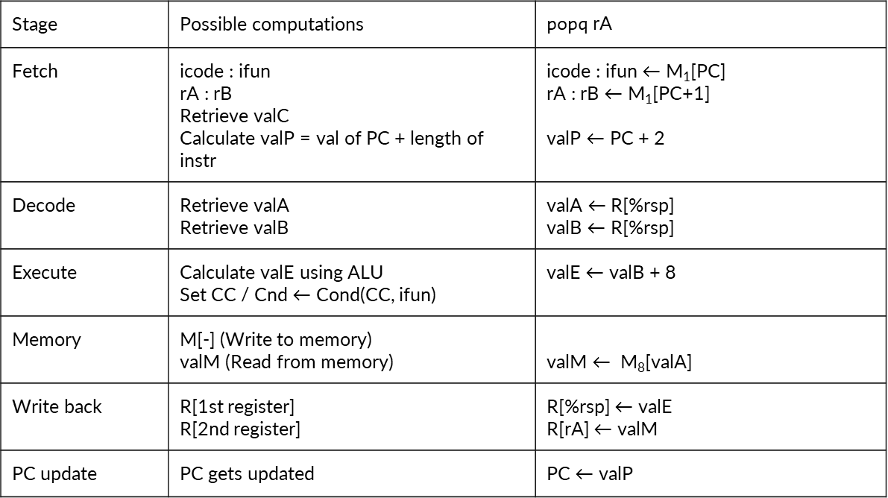
Processor Architecture II: Sequential
将处理组织成阶段
F取指、D译码、E执行、M访存、W写回、更新PC
写一条指令的SEQ处理情况
SEQ的硬件实现
SEQ硬件结构

Slide 19
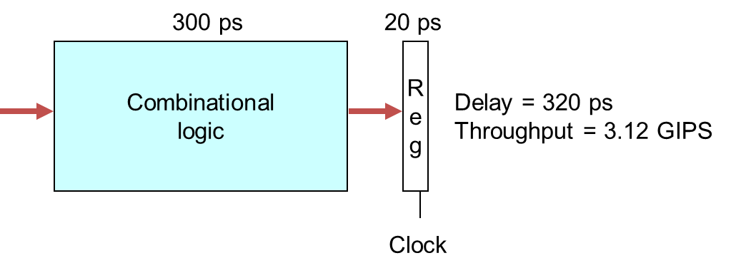
Processor Architecture III: Pipelined
流水线原理基础
目标和方法
局限性:1.不一致的划分, 2.流水线过深，收益反而下降, 3.带反馈的流水线系统
Y86-64的流水线实现
SEQ→SEQ+——电路重定时
SEQ+→PIPELINE-
(1)相应阶段前插入流水线寄存器F、D、E、M、W（流水线化）
(2)信号的重新排列和标号
(3)预测下一个PC
PIPELINE-→PIPELINE
用暂停来避免数据冒险
用转发来避免数据冒险
特殊考虑的冒险类型
加载/使用数据冒险
避免控制冒险（RET）
预测错误的分支
异常处理
非流水线化计算硬件
100 ps
20 ps
100 ps
20 ps
100 ps
20 ps
Comb.
logic
A
R
e
g
Comb.
logic
B
R
e
g
Comb.
logic
C
R
e
g
Delay = 360 ps
Throughput = 8.33GIPS
Clock
三阶段流水线

Slide 20
信号的重新排列和标号
流水线化的设计中，与各个指令相关联的值有多个版本，会随指令一起流过系统。e.g. dstE与dstM的传递
合并信号（SELECT A）
更严谨的命名机制
异常处理
两个原则：
由流水线中最深的指令引起的异常，优先级最高。
避免异常指令之后指令更新任何程序员可见的状态。
Condition | F | D | E | M | W
Load/Use Hazard | stall | stall | bubble | normal | normal
Condition | F | D | E | M | W
Processing ret | stall | bubble | normal | normal | normal
Condition | F | D | E | M | W
Mispredicted Branch | normal | bubble | bubble | normal | normal

Slide 21
Ch 4 考点
吞吐量：单位时间内完成的指令数
（单位：GIPS，每秒十亿条指令）
延迟：完成一条指令需要的时间
（单位：ps，皮秒）
流水线处理器
基本必考！
主要考流水线的实现原理和方法、吞吐量的计算
流水线的实现：将组合逻辑分成阶段，使得阶段最大经历的时间最小（周期最小）
吞吐量（GIPS）=1000/最大周期（ps）（看清单位）
2017.4（流水线处理器）
2015.三（流水线处理器）
2016.三（流水线处理器）
2017.三（流水线处理器）
2019.二（流水线处理器）

Slide 22
Ch 6 存储器层次结构
Class 11 层次存储
存储技术
局部性
存储器层次结构
Class 12 高速缓存
高速缓存存储器的组织结构
高速缓存对程序性能的影响
学习目标：了解计算机的存储技术、速度与成本之间的关系
编写具有良好局部性的程序来显著改进程序运行时间

Slide 23
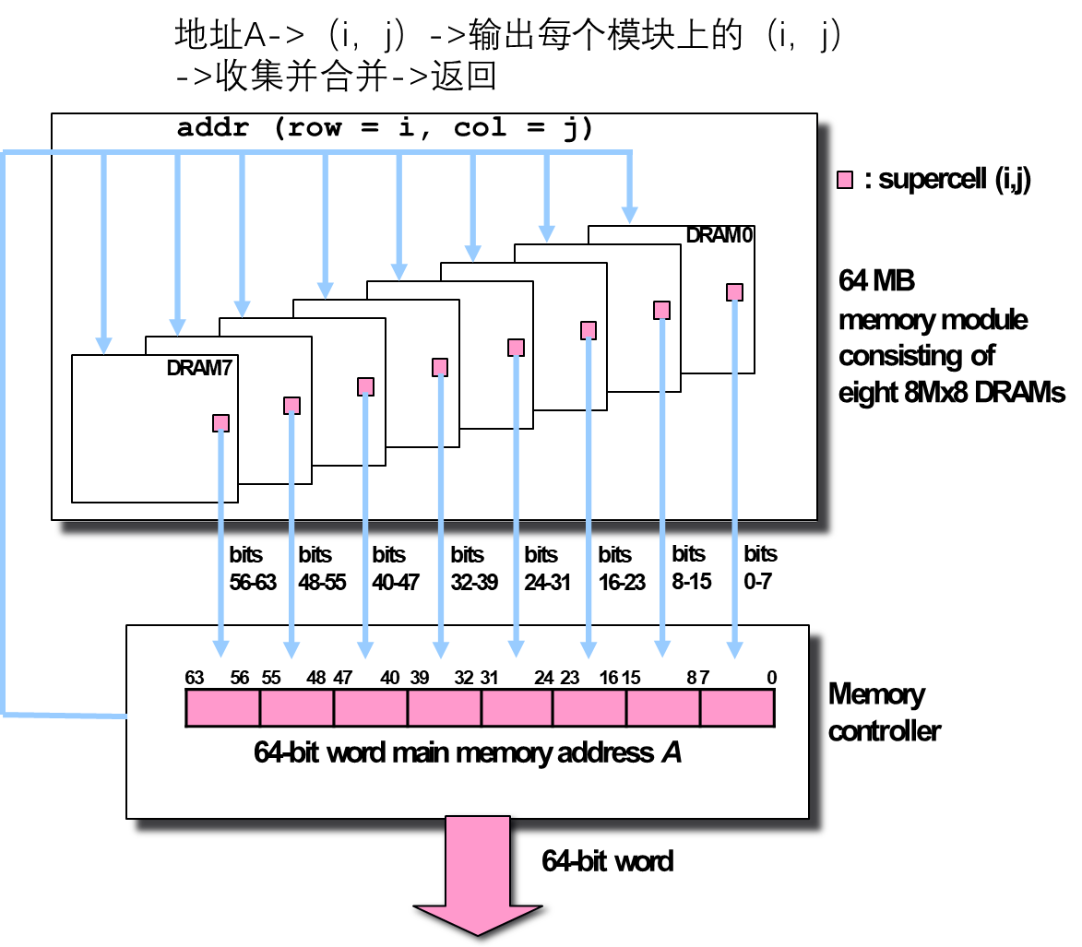
memory-hierarchy
存储技术
随机访问寄存器
SRAM & DRAM
内存模块
非易失性存储器ROM
访问主存（I/O桥）
磁盘存储
磁盘构造：盘片->表面*2->磁道（柱面）->扇区->字节
磁盘容量：记录密度、磁道密度、面密度
磁盘操作：计算磁盘访问时间
连接I/O设备和访问磁盘
固态硬盘——基于闪存，读比写快
局部性
时间局部性
空间局部性
存储器层次结构

Slide 24

存储器层次结构
L0:
Regs
CPU registers hold words retrieved from the L1 cache.
Smaller, faster, and costlier (per byte) storage devices
L1:
L1 cache (SRAM)
L1 cache holds cache lines retrieved from the L2 cache.
L2:
L2 cache
(SRAM)
L2 cache holds cache lines
retrieved from L3 cache
L3:
L3 cache (SRAM)
L3 cache holds cache lines
retrieved from main memory.
Larger, slower, and cheaper (per byte) storage
L4:
Main memory (DRAM)
Main memory holds disk blocks retrieved from local disks.
L5:
Local secondary storage (local disks)
devices
Local disks hold files retrieved from disks on remote servers
L6:
Remote secondary storage (e.g., Web servers)

Slide 25
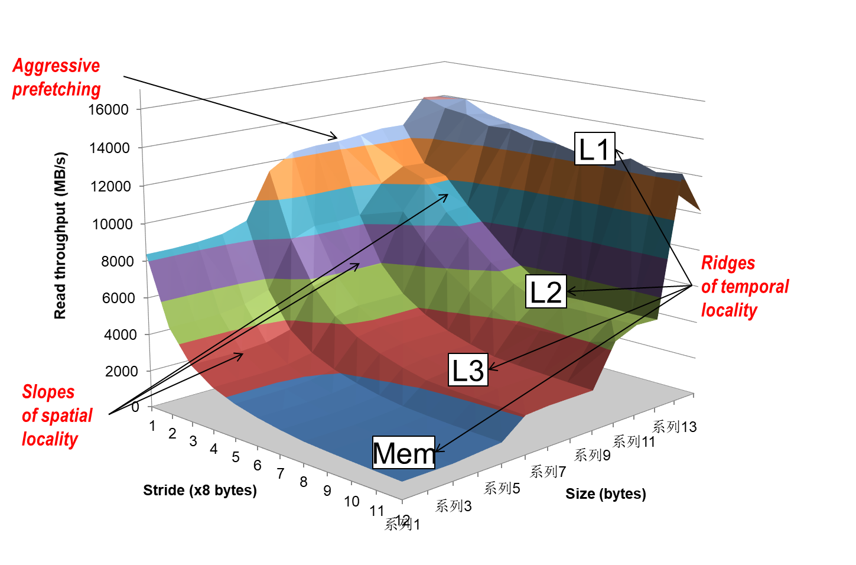
Cache Memories
E = 2e lines per set
高速缓存存储器的组织结构
直接映射高速缓存
组相联高速缓存（TLB：四路）
全相联高速缓存（DRAM）
有关写的问题（直写、写回）
参数和策略不同对缓存的影响
高速缓存对程序性能的影响
存储器山
重新排序循环以提高空间局部性
（cachelab）
Address of word:
t bits
s bits
b bits
S = 2^{s} sets
tag
set
index
block
offset
data begins at this offset
v
tag
0
1
2
B-1
valid bit
B = 2^{b} bytes per cache block (the data)
Locate set
Check if any line in set has matching tag
Yes + line valid: hit
Locate data starting at offset

Slide 26
SRAM：每个位存储在一个双稳态存储器单元；更快、更贵； 不刷新；光电不敏感；晶体管更多；功耗更大
DRAM：每个位存储为对一个电容的充电；规模更大、密集度 高；对干扰敏感且不恢复（数码照相机和摄像机）
磁盘访问时间=寻道时间+旋转时间+传送时间
局部性原理: 倾向于引用临近于其他最近引用过的数据项的数据项，或者最近引用过的数据项本身
时间局部性:
被引用过一次的内存位置很可能在不远的将来再被多次引用
空间局部性:
如果一个内存位置被引用了一次，那么程序很可能在不远的将来引用附近的一个内存位置
Cache大小up：up命中率（可能）down增加命中时间
块大小up：up空间局部性，down时间局部性比空间局部性好的
相连度up：up降低抖动可能性，down增加成本和不命中处罚
写策略：不能确定

Slide 27
Ch 6 考点
Cache的设计原理
主要是书上知识点的记忆，要好好看书（cache那块）
2015.6
2017.6
局部性
多次引用的变量体现时间局部性
对于具有步长为k的引用模式的程序，步长越小，空间局部性越好
循环有好的时间局部性和空间局部性
第9章的页命中也利用了局部性
2015.7
2019.1
miss判断（期中的重点）
与第九章结合考察！
2017.6

Slide 28
Ch 5 优化程序性能（Class 13）
编译器进行的优化
无法自动优化的情况
浮点数不满足结合律
无法判断地址重复引用
无法判断循环体中函数是否有副作用
程序性能表示：CPE
程序员优化
减少循环中的函数重复引用、减少不必要的过程调用（如边界检查）、减少内存引用
关键路径及并行优化（archlab）
优化的限制
寄存器溢出
分支预测错误处罚
内存性能限制
学习目标：程序员和编译器合作使得程序性能最大化。

Slide 29
Ch 5 考点
程序员的安全优化策略（三条）
2015.5
2017.5
编译器自己进行的优化

Slide 30
Ch 7 链接
基础知识和静态链接（Class 14）
编译器驱动程序
可重定位目标文件
静态链接
加载可执行目标文件
共享库和动态链接（Class 15）
共享库
位置无关代码
库打桩

Slide 31
Linking: Basic Concepts & Static Linking
编译器驱动程序
main.c->c预处理器(cpp)->main.i->编译器(cc1)->main.s->汇编器(as)->main.o(可重定位目标文件)->链接器(ld)->prog(可执行目标文件)
可重定位目标文件>>
静态链接
符号解析
符号和符号表>
解析多重定义的全局符号（三个规则）
与静态库链接>
静态库
链接顺序
重定位
重定位条目>
重定位符号引用
加载可执行目标文件

Slide 32
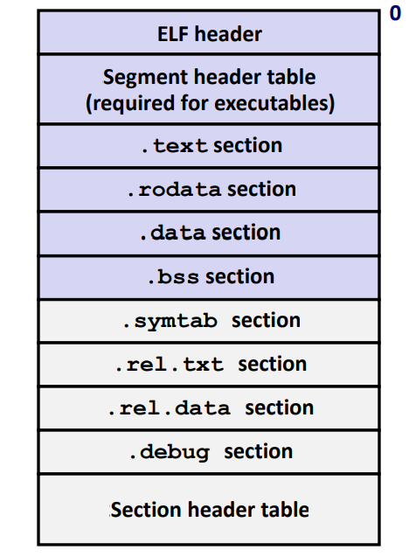
组成部分 | 描述
ELF header | 描述生成该目标文件的系统的字大小和字节顺序、目标文件类型、机器类型等信息。
.text | 已编译程序的机器代码
.rodata | 只读数据（如跳转表、常量字符串）
.data | 已初始化的且初始值非0的全局变量和静态变量。
.bss | 未初始化的或初始值为0的全局变量和静态变量。
.symtab | 一个符号表，存放着在目标文件中定义和引用的函数和全局变量的信息。
.rel.text | 机器代码节中的重定位信息
.rel.data | 被模块引用或定义的所有全局变量的重定位信息
.debug | 一个调试符号表，其条目是程序中定义的局部变量和类型定义，程序中定义和引用的全局变量，以及原始的 C 源文件。（只有带 -g 编译时才会产生）
.line | C程序中行号和.text节中机器指令之间的映射关系（只有带 -g 编译时才会产生）
.strtab | 一个字符串表，其内容包括所有符号的名称。

Slide 33
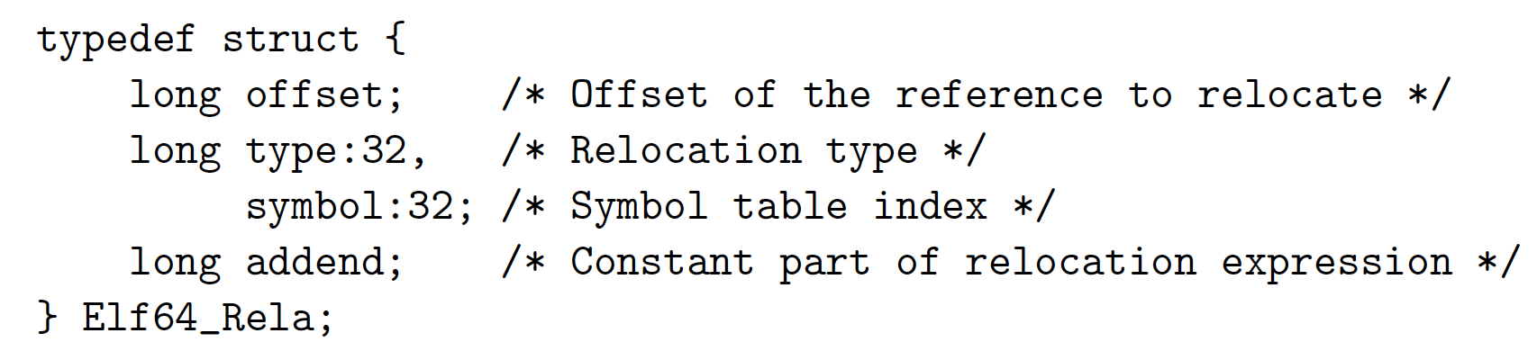
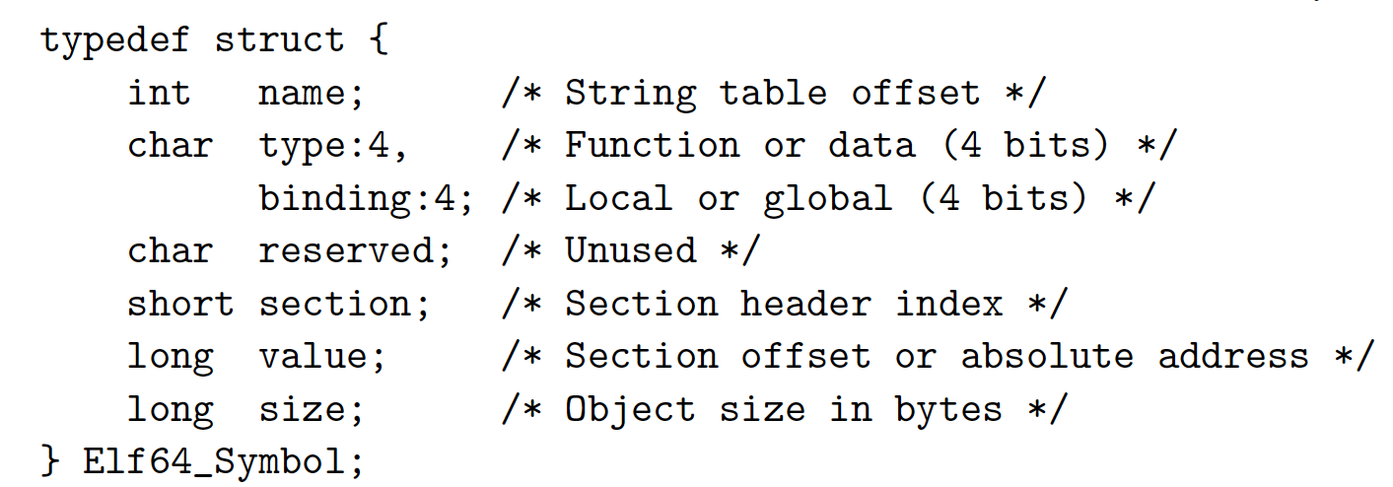
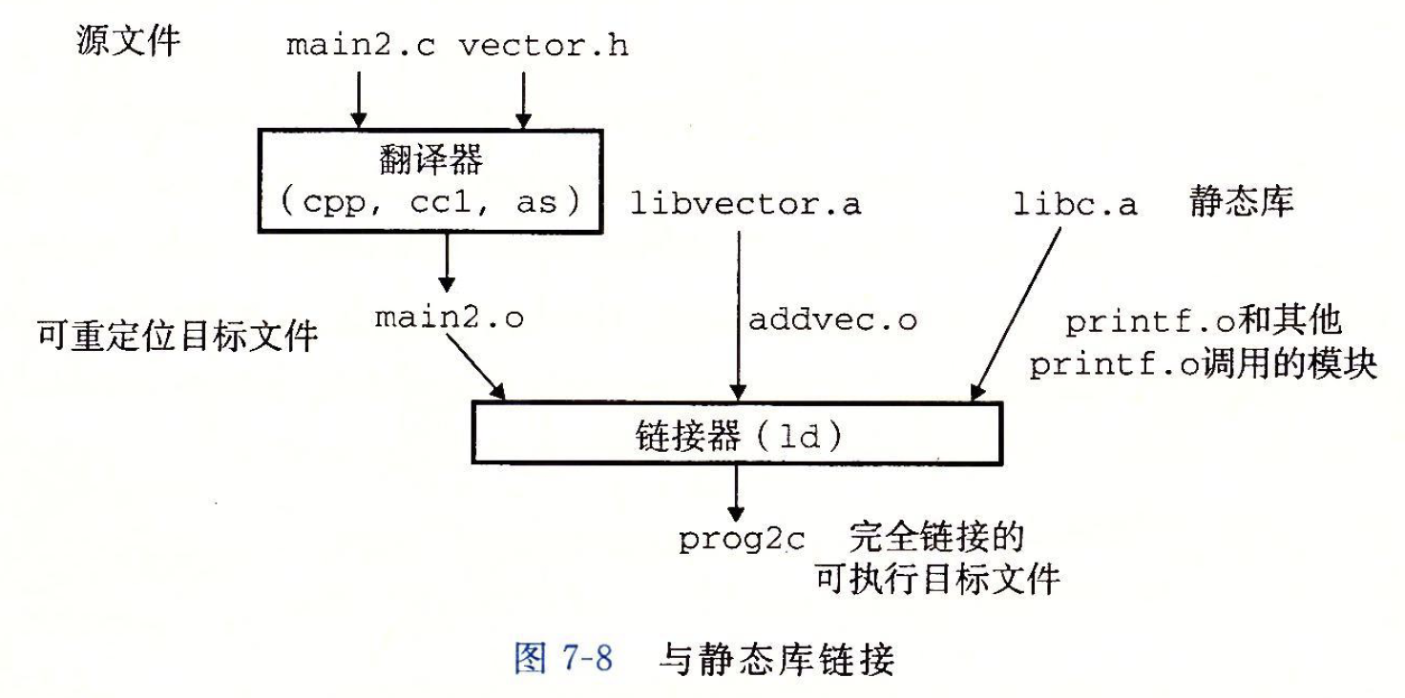
Linking: Basic Concepts & Static Linking
编译器驱动程序
main.c->c预处理器(cpp)->main.i->编译器(cc1)->main.s->汇编器(as)->main.o(可重定位目标文件)->链接器(ld)->prog(可执行目标文件)
可重定位目标文件>>
静态链接
符号解析
符号和符号表>
解析多重定义的全局符号（三个规则）
与静态库链接>
静态库
链接顺序
重定位
重定位条目>
重定位符号引用
加载可执行目标文件

Slide 34
符号解析目的：链接器将每个引用与符号表中确定的符号关联。
符号表中section字段包含三个特殊的伪节：ABS,COMMON,UNDEF
COMMON:未初始化的全局变量
UNDEF：引用或声明而未定义的符号
三个规则：1.不允许有多个同名强符号2.强符号和弱符号选择强符号3.多个弱符号同名则随机选择
重定位条目
遇到对最终位置未知的目标引用，汇编器会生成一个重定位条目。
代码的重定位条目 —— .rel.text
已初始化数据的重定位条目 —— .rel.data

Slide 35
重定位
1. 重定位PC相对引用 (R_X86_64_PC32)
PC相对寻址方式： （call指令）
*refptr = ADDR(r.symbol) – ADDR(next instruction)
= ADDR(r.symbol) – (refaddr – r.addend)
= ADDR(r.symbol) – refaddr + r.addend
2. 重定位绝对引用 (R_X86_64_32)
*refptr = ADDR(r.symbol) + r.addend

Slide 36
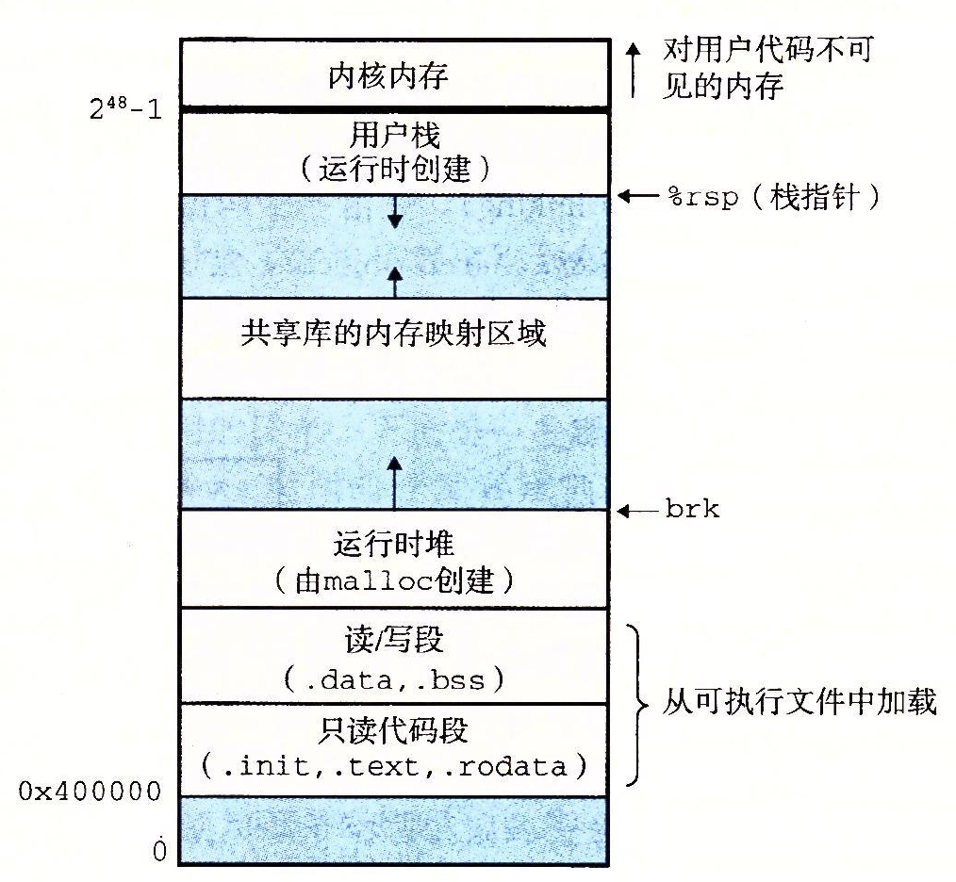
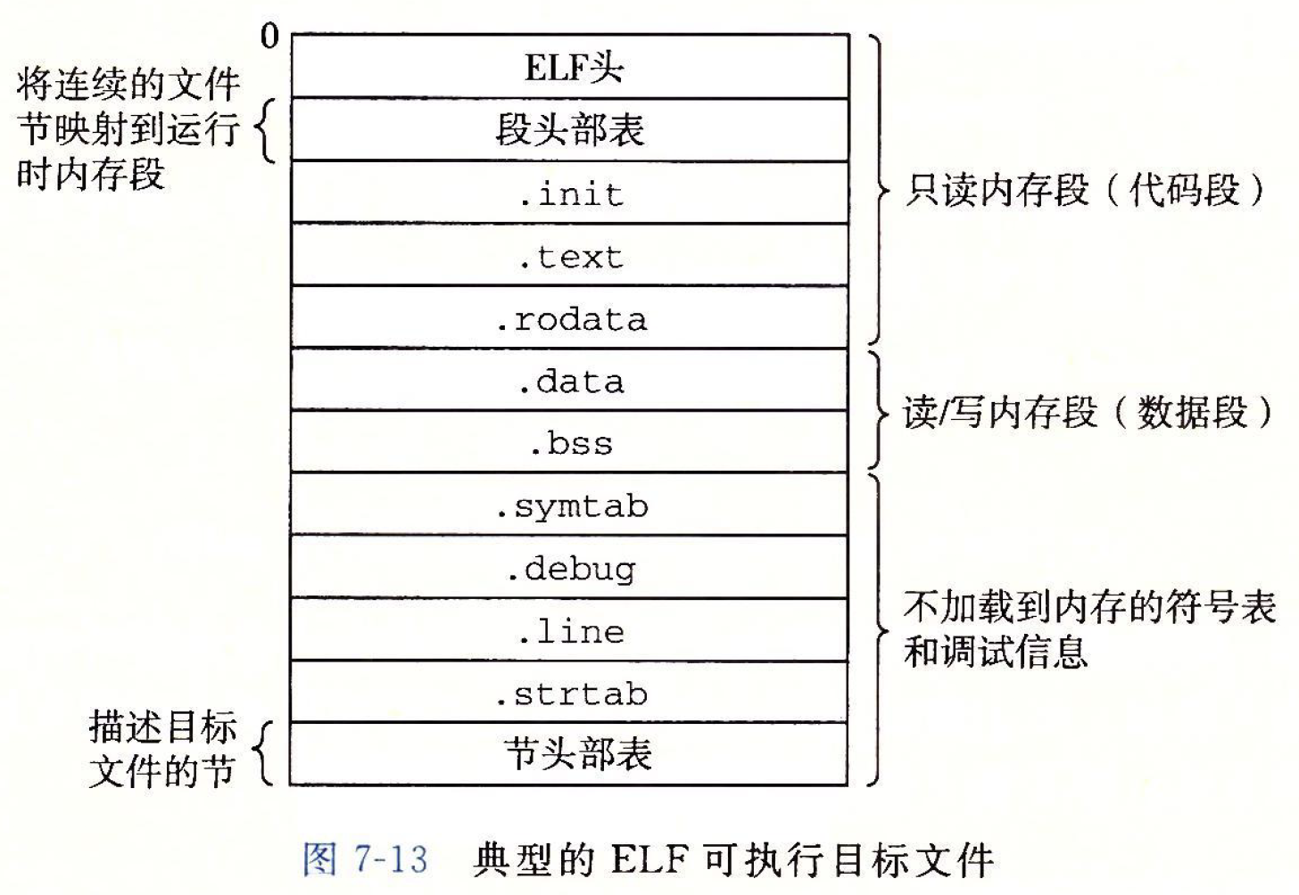
加载可执行目标文件

Slide 37
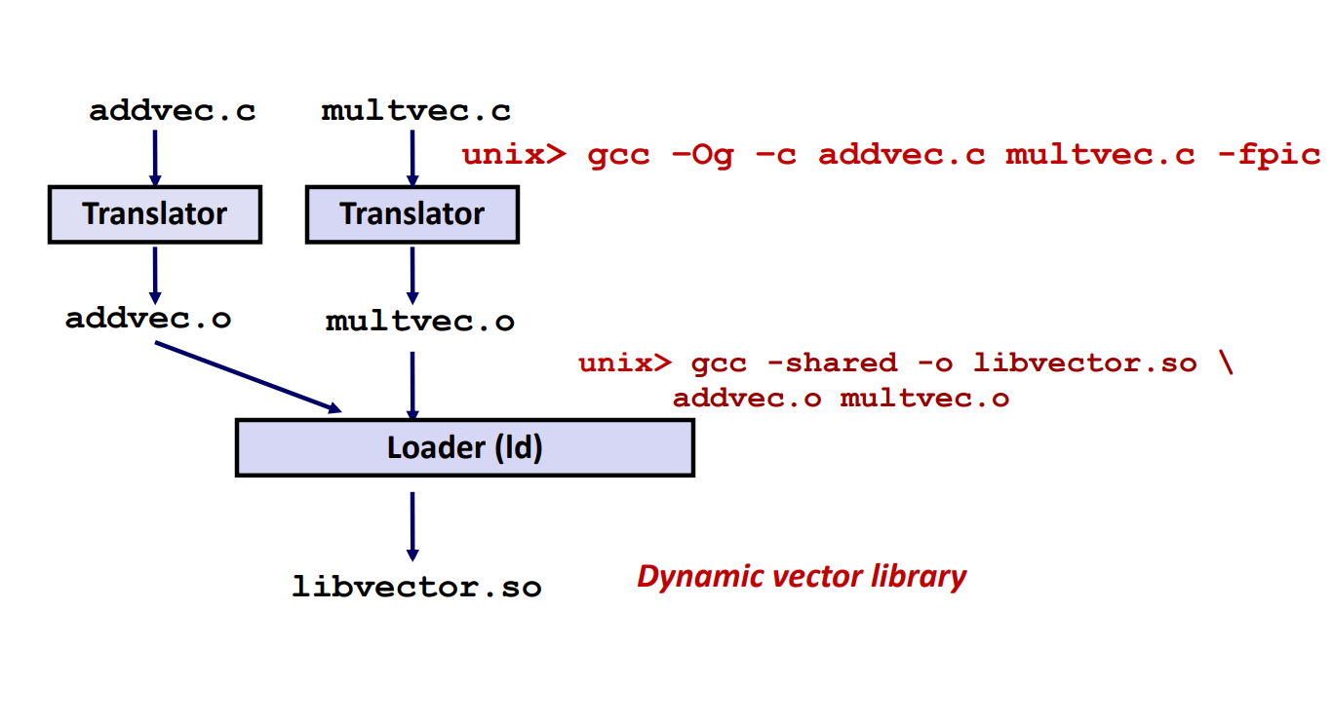
共享库与动态链接
动态链接库
位置无关代码（PIC）
PIC数据引用→GOT表
PIC函数调用（延迟绑定机制）
库打桩机制（了解）

Slide 38
每个动态链接库只有一份文件，每个可执行目标文件共享它
在内存中，一个共享库的副本只存在一份
动态链接避免了不必要的内存重复占用
加载时，通过program的 .interp 节找到动态链接器，然后加载和运行动态链接器。
动态链接器重定位 .so文件到内存段，并重定位program中的符号引用，最后将控制传递给应用程序。
在GOT中每个被这个目标模块引用的全局数据目标都有自己的8字节条目，编译器为每个条目生成重定位记录，在加载时，动态链接器重定位GOT中的每个条目，使得它包含目标正确的绝对地址。每个引用全局目标的目标模块都有自己的GOT
延迟绑定：将过程地址的绑定推迟到第一次调用该过程时，通过PLT表和GOT表结合来确定绝对地址

Slide 39
Ch 7 考点
由于第七章属于期中后内容，故需好好准备
结合往年题，总结出常考的点如下：
1.ELF文件格式 2015.9 2016.5 2017.8
2.静态库链接顺序 2015.8 2016.4
3.符号表与符号解析（GNU READELF) 历年所有链接大题
4.重定位计算 2019.三（2）
另，基础知识需要好好准备，一定要认真看书！
如2019.4的考察
此部分大题可以与数据表示、代码表示等多个知识点融合出题，灵活性较大。

Slide 40
祝大家复习顺利！期末加油！

